Slide 1


绿意盎然，境由心生
by 许慧

Slide 2
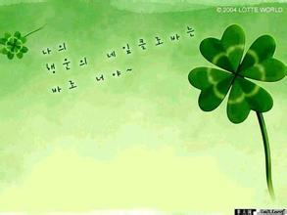

一诗词，一篇章
道不尽是柔肠
说不尽是哀愁
谁能知晓，谁能体味
古往今来，多少人
留多少情，畅几分意
流于今······

Slide 3

风不定，人初静，明日落红应满径
落红不是无情物，
化作春泥更护花
花开一季，
留给人们却是无尽的感慨
是不舍，还是心猿意马
年年岁岁花相似
岁岁年年人不同
你呢，还保留一颗初心吗

Slide 4
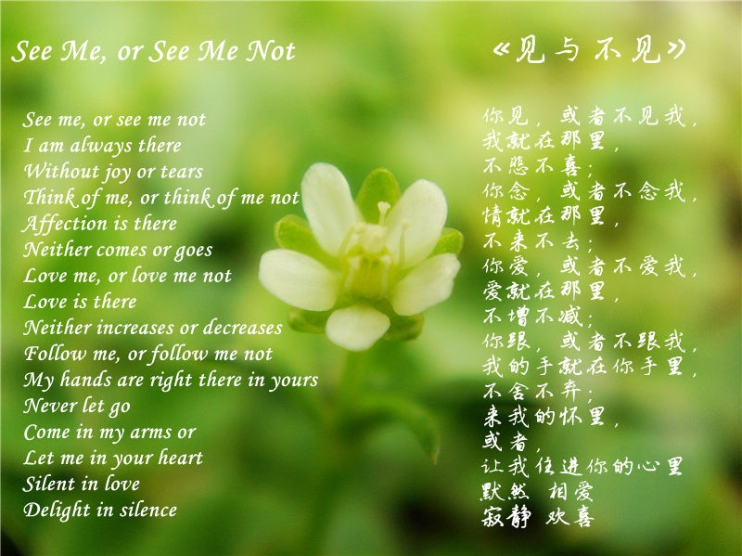

Slide 5

平生不会相思，
才会相思，
便害相思
相
是天空对大地的呼喊
是大地对鸟儿的期盼
是鸟儿对巢穴的归依
思
是花儿对绿叶的依赖
是绿叶对大树的不舍
是大树对花果的欣慰

Slide 6

镜中月
水中花

Slide 7

碧云笼碾玉成尘，留晓梦，
惊破一瓯春
属于我的昨天之前的结局
我决定我的决定
属于我的明天之后的憧憬
我迷信我的迷信

Slide 8

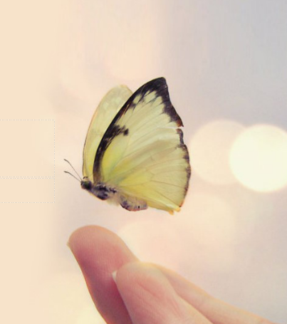
策马迎风，看人生起伏
啸哥书景，笑地老天荒
以梦为马，驰骋流年

Slide 9

人有悲欢离合，月有阴晴圆缺
此事古难全
但愿人长久，千里共婵娟

Slide 10

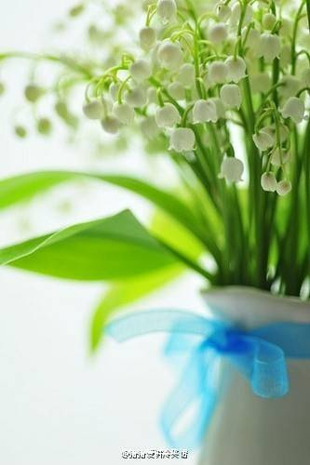
不论走多远
都不要忘记来时的路
不要忘记当初的所思所想
不忘初心
方得始终

